Slide 1
Ананасы и арбузы – плоды.

Slide 2
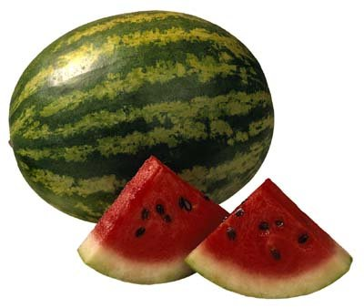
ананас
с
з
арбуз

